Slide 1

МДОУ «Детский сад «Березка» р.п. Новые Бурасы Новобурасского района Саратовской области»
Презентация в группе раннего возраста «Малышок»:
«Моя семья».
Выполнили : воспитатели Обухова О.В., Четверикова Л.Г.

Slide 2
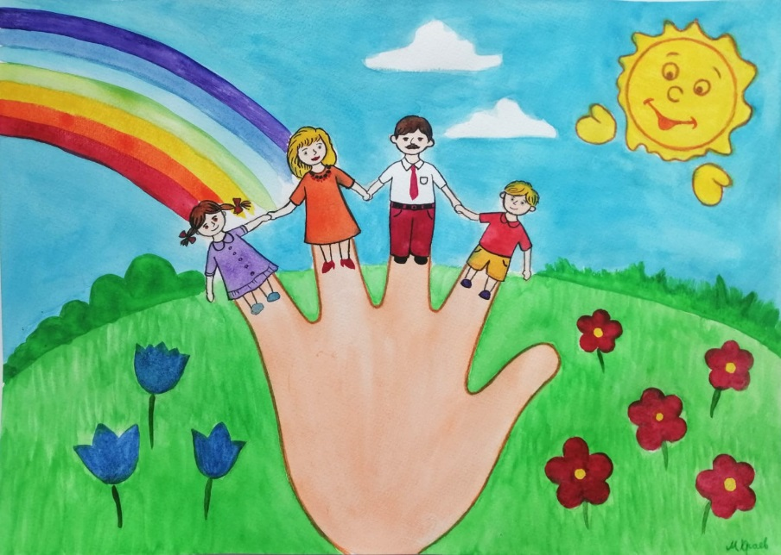

Slide 3
АКТУАЛЬНОСТЬ ПРОЕКТА:
В младшем дошкольном возрасте у детей начинают формироваться элементарные представления о явлениях общественной жизни и нормах человеческого общения. Детям этого возраста свойственна большая эмоциональная отзывчивость, что позволяет воспитывать в них любовь, добрые чувства и отношения к окружающим людям и, прежде всего, к близким, к своей семье. Отрыв ребенка от семьи, переход в новые условия может сопровождаться нарушениями эмоционального состояния ребенка. Для более успешной адаптации необходимо сотрудничество педагогов учреждения и родителей. Проект «Семья на ладошке» направлен именно на это. И одно их главных направлений проекта-это помощь детям в прохождении довольно сложного периода, адаптации.

Slide 4
ЦЕЛЬ ПРОЕКТА:
Создание благоприятных условий социальной адаптации ребенка к детскому саду, посредством формирования первоначальных представлений о семье.
ЗАДАЧИ ПРОЕКТА:
1. Вызвать положительные эмоции в беседе о семье, развивать умение выражать свои чувства (радость, нежность).
2. Познакомить детей с понятиями «семья», «имя».
3. Прививать любовь к семейным традициям через основные формы фольклора: потешки, сказки, прибаутки, песни.
4. Учить называть членов своей семьи: мама, папа, брат, сестра, бабушка, дедушка.
5. Развивать коммуникативные навыки детей: формировать умение
играть совместно со сверстниками в сюжетно-ролевые игры по теме «Моя семья».
6. Развивать крупную и мелкую моторику.
7. Воспитывать у детей любовь и уважение к членам семьи, учить
проявлять заботу о родных людях.
8. Способствовать активному вовлечению родителей в совместную
деятельность с ребёнком в условиях семьи и детского сада.

Slide 5
Участники проекта: дети группы раннего возраста, родители, воспитатели.
Приёмы и методы реализации проекта:
1. Создание игровой ситуации, сюрпризных моментов.
2. Рассматривание картин и книжных иллюстраций.
3. Оформление выставок.
4. Самостоятельная продуктивная деятельность детей.
5. Проблемные ситуации.
6. Беседы.
7. Консультации для родителей.
8. Совместная организованная образовательная деятельность педагога и детей.
9. Оформление информации для родителей в родительском уголке.

Slide 6
1. Дети узнают больше о своей семье, о членах семьи, традициях.
2. Научатся проявлять уважение и заботы ко всем членам семьи.
3. Сформируется умение организовывать сюжетно-ролевые игры на основе имеющихся знаний о семье.
4. Совместная деятельность с родителями будет способствовать укреплению детских-родительских отношений.
5. Дети будут понимать многообразие социальных ролей, выполняемых взрослыми.
Ожидаемые результаты реализации проекта:

Slide 7
Три этапа реализации
Заключительный этап
Подготовительный этап
Основной (практический) этап

Slide 8
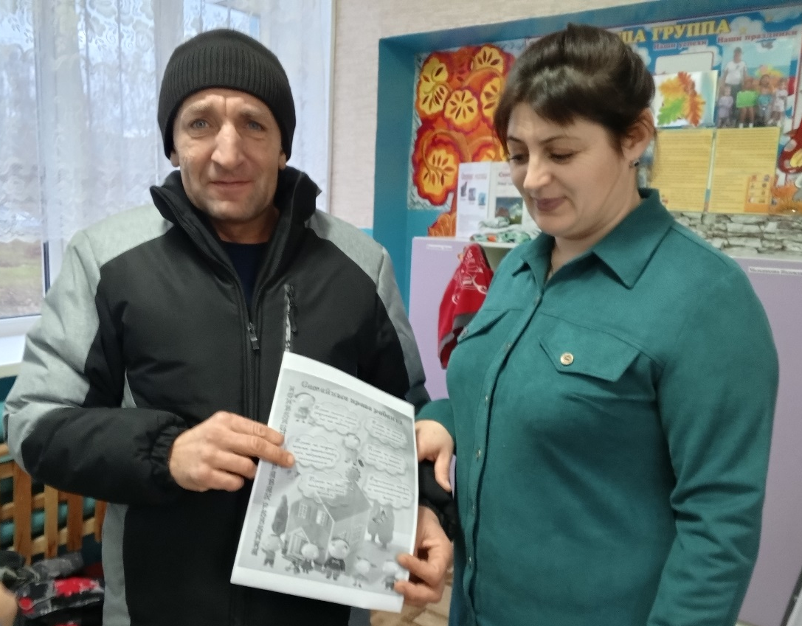
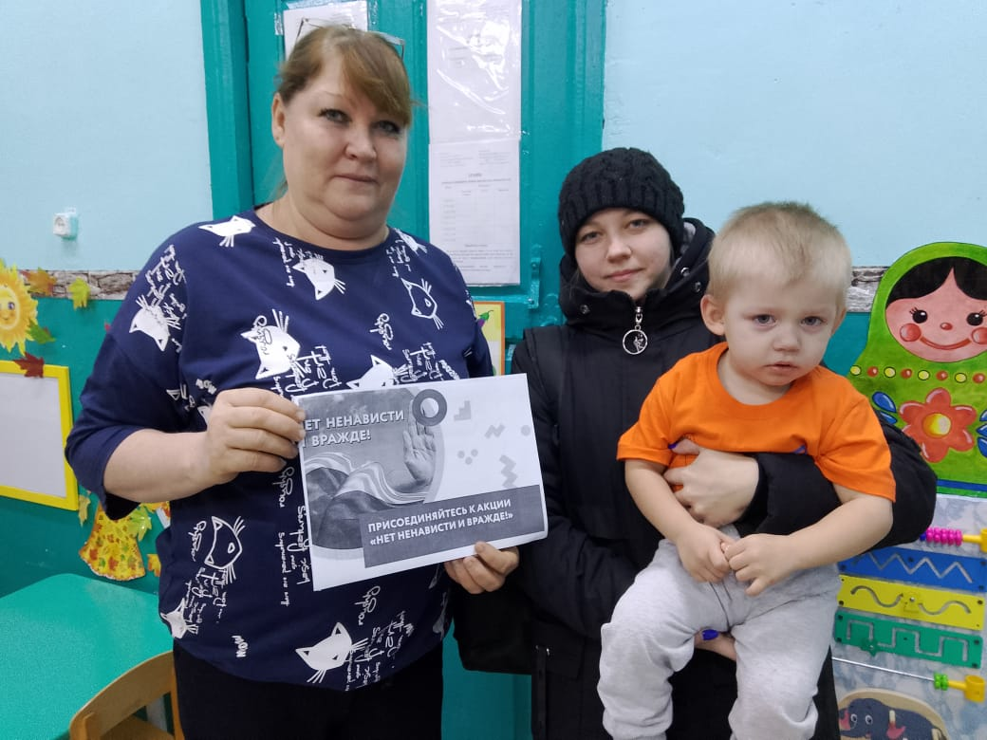
Работа с родителями

Slide 9
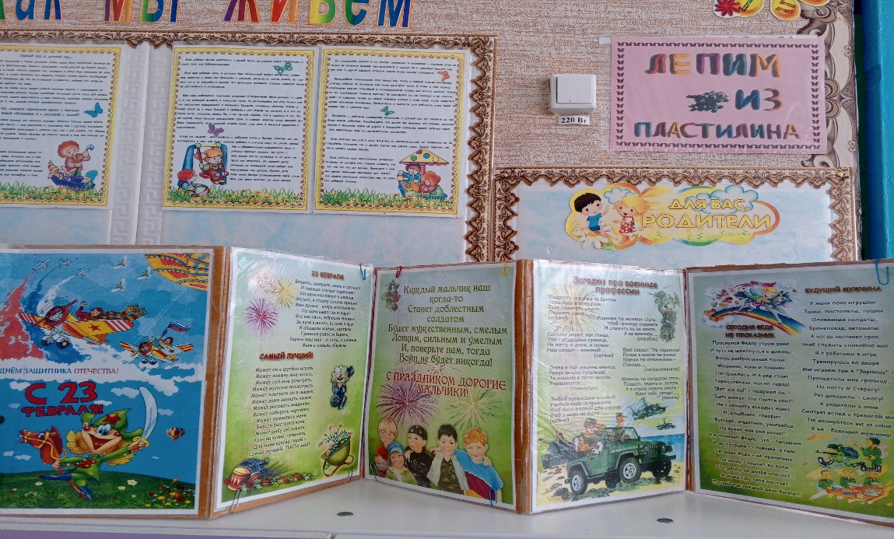

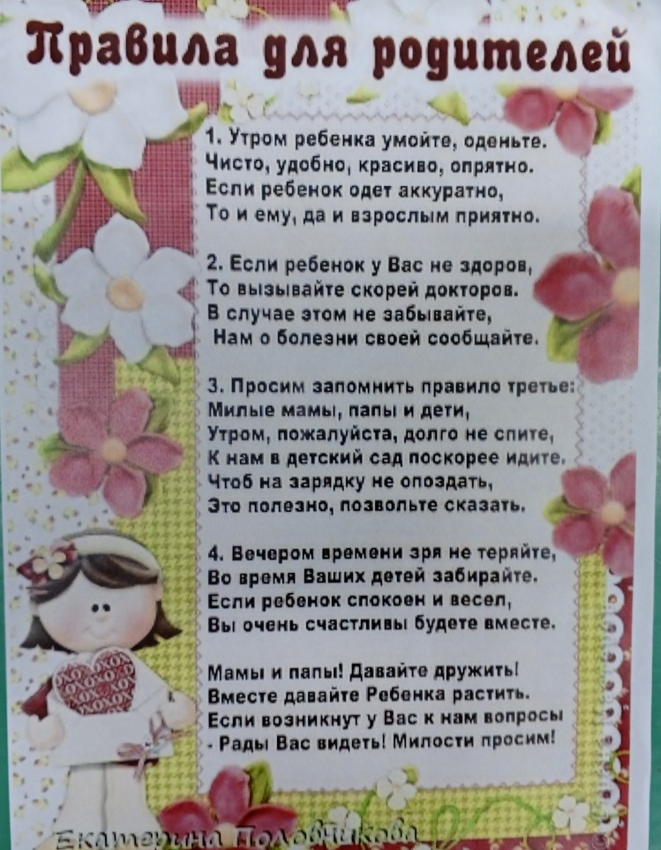
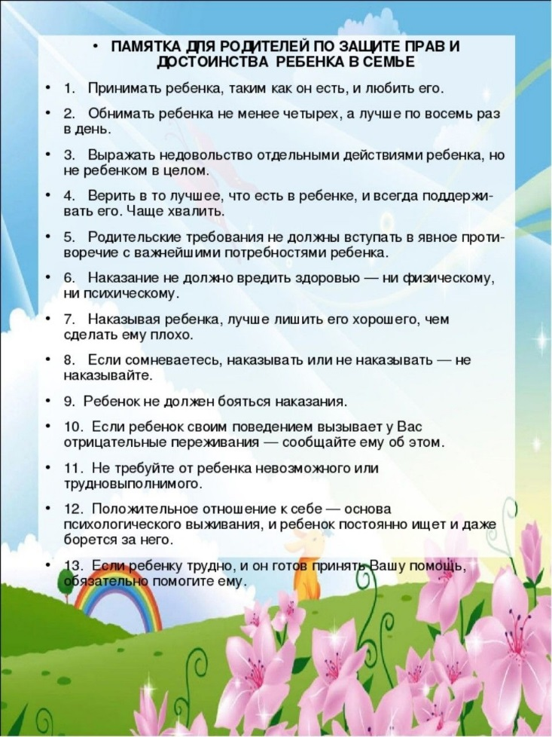
Для Вас, родители!

Slide 10
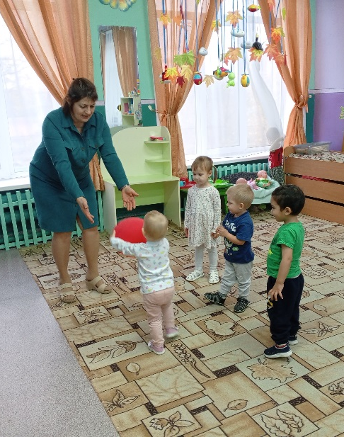
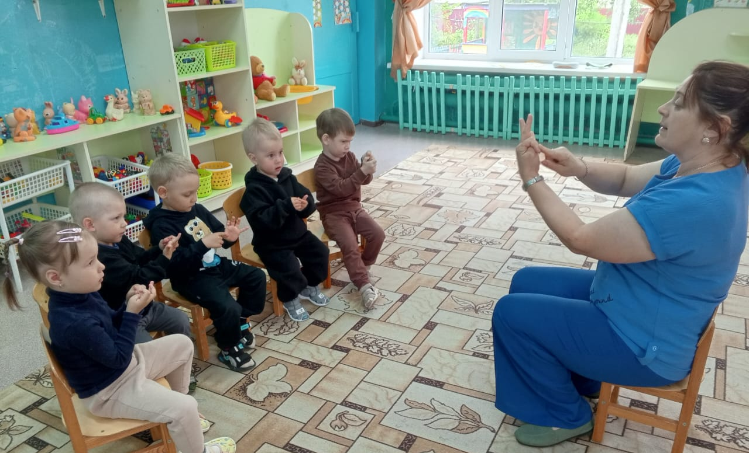
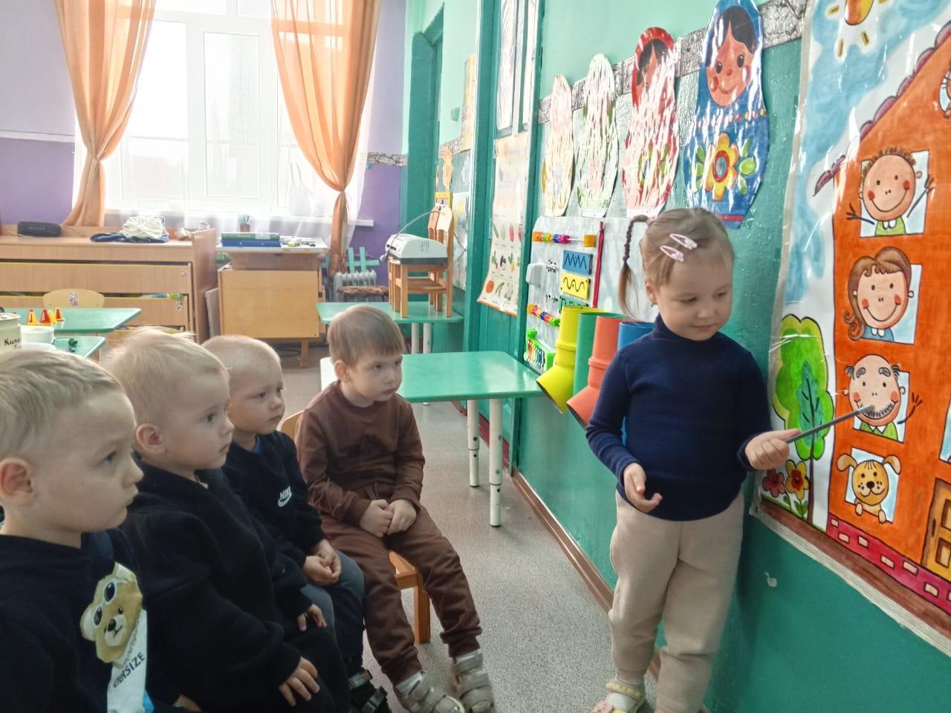
Развитие речи
Пальчиковая гимнастика «Семья»
Игра «Как зовут ваших папу и маму»
Д.игра «Кто в домике живет?»

Slide 11
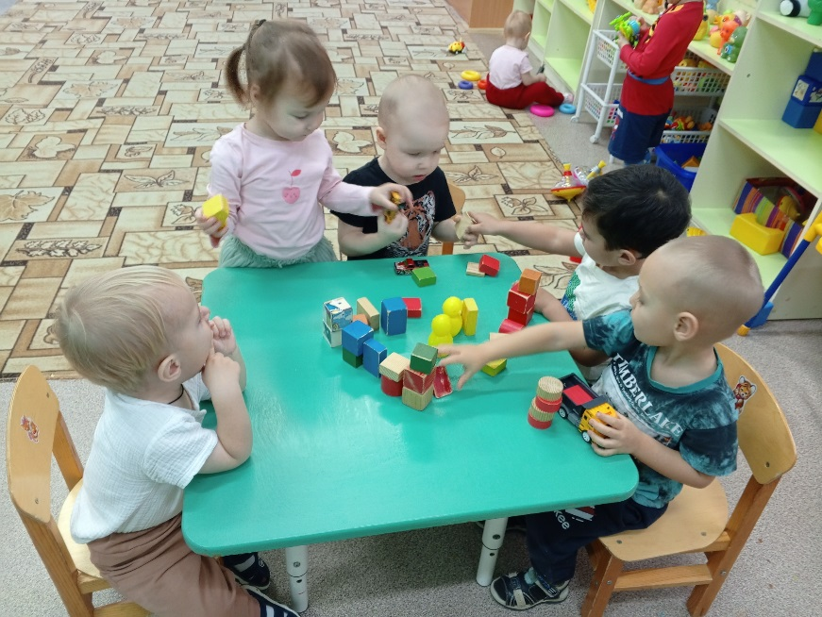
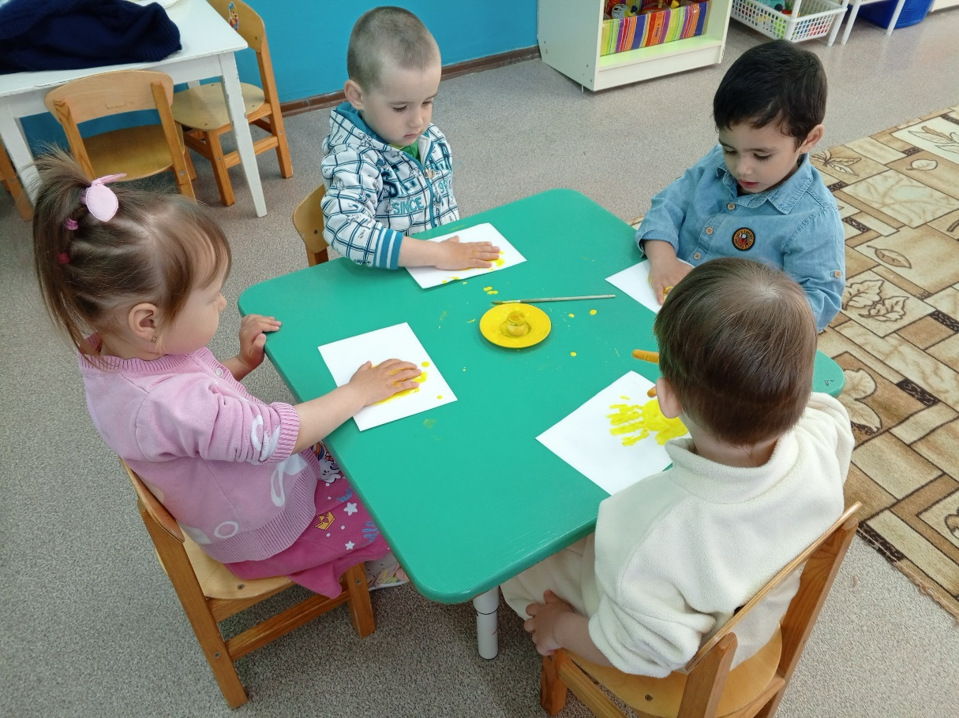
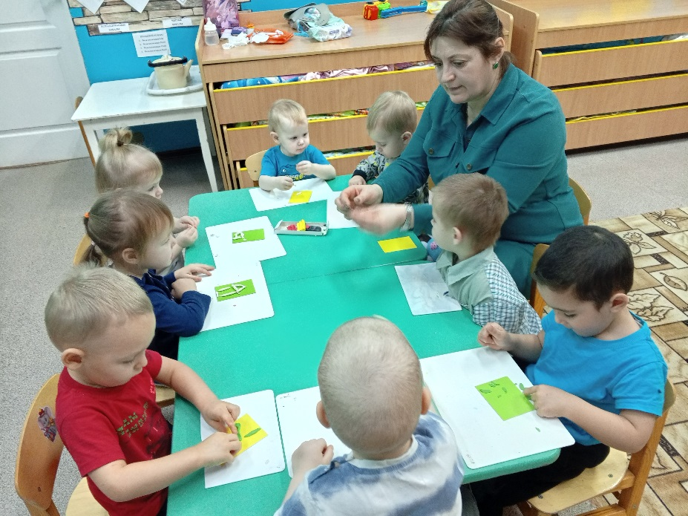
Художественно-эстетическое развитие
Рисование
Конструирование
«Птички»
«Заборчик для цыплят»
Лепка «Домик»

Slide 12
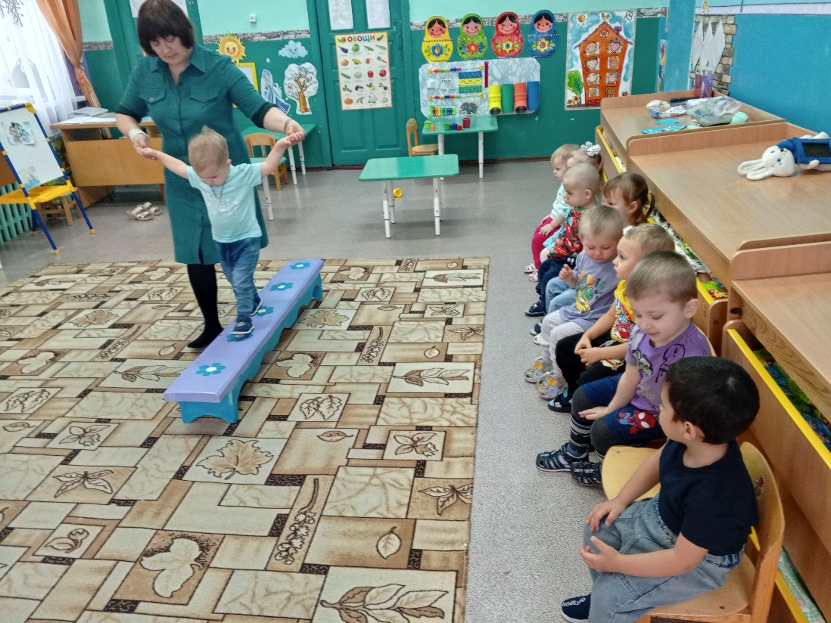
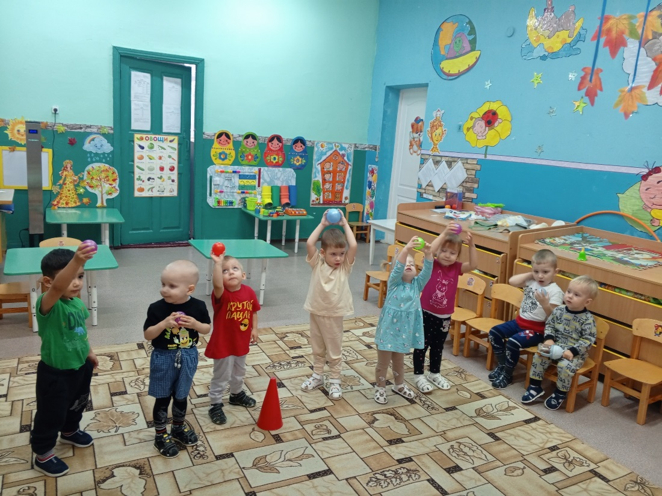
Физическое развитие
«Ловкий как папа»
«Меткий как дедушка»

Slide 13
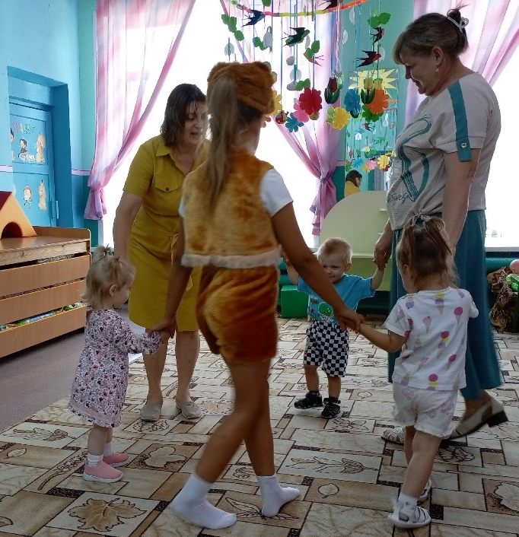
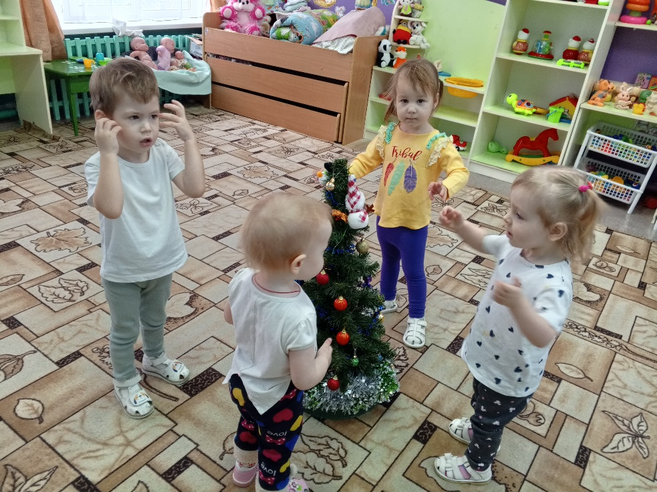
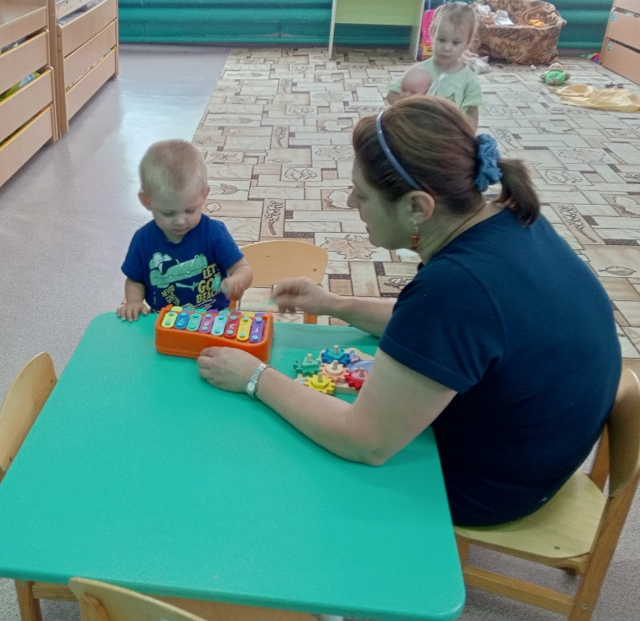
Музыкальное развитие

Slide 14
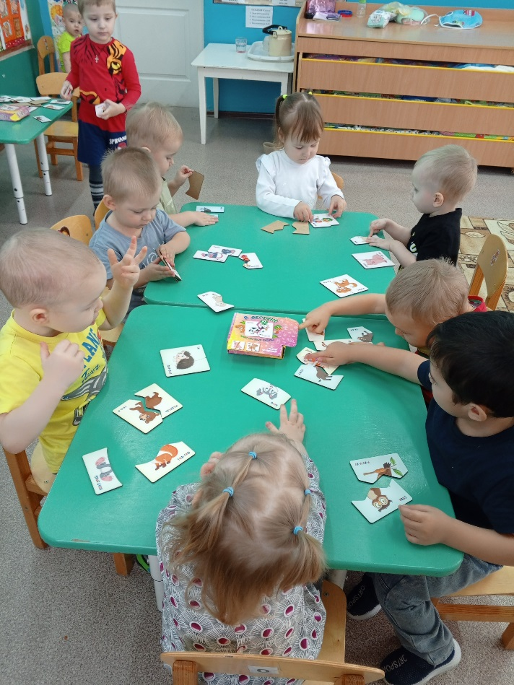
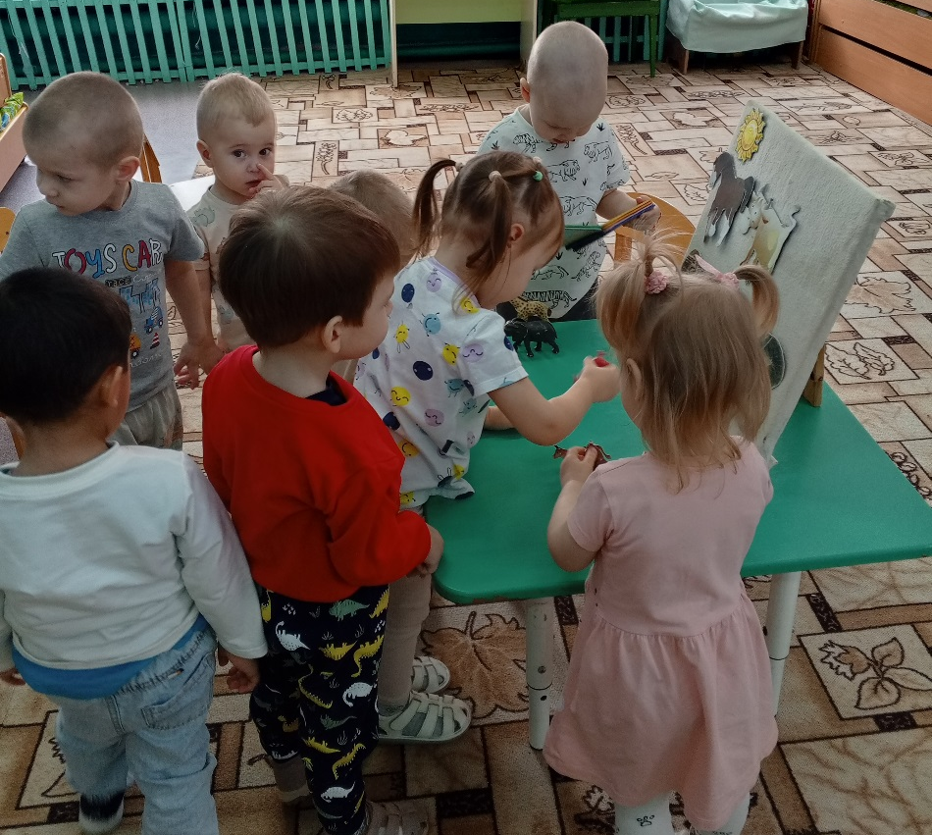
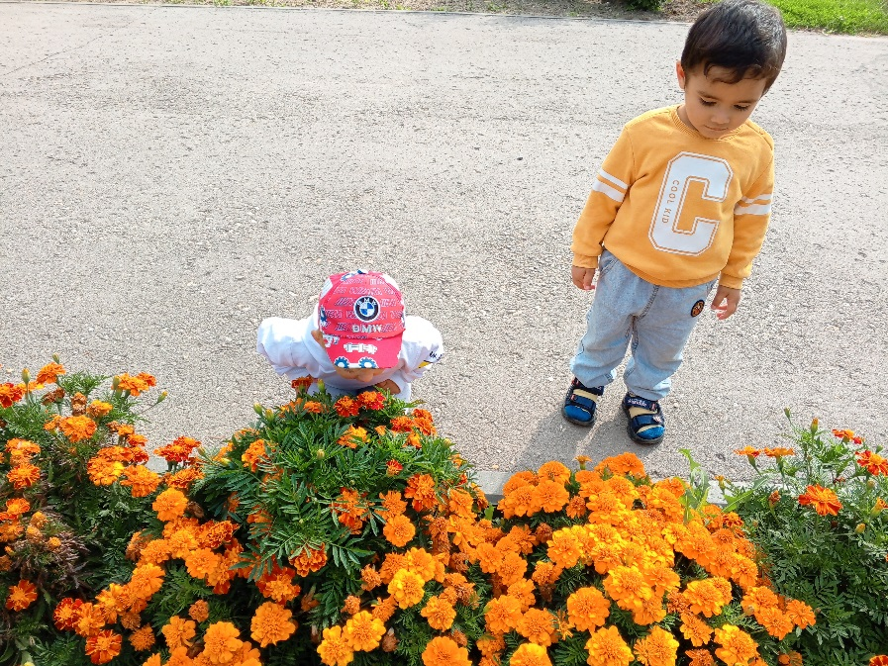
Ребенок и окружающий мир
Д.игра «Где чья мама?»
«Пазлы»
На прогулке

Slide 15
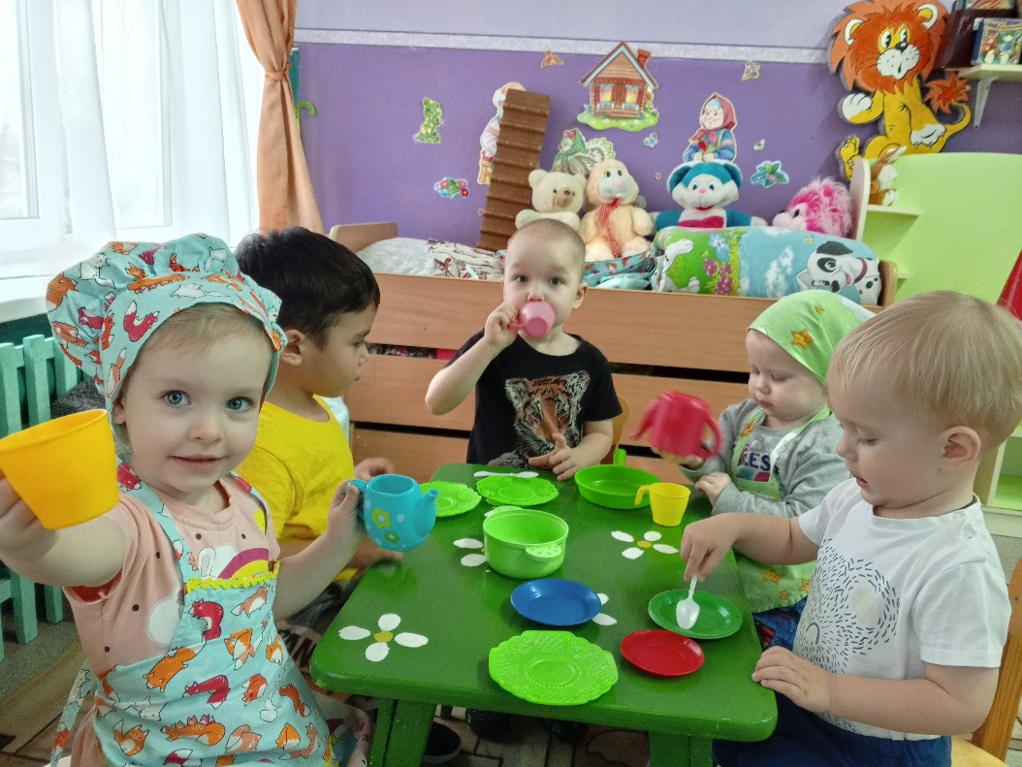
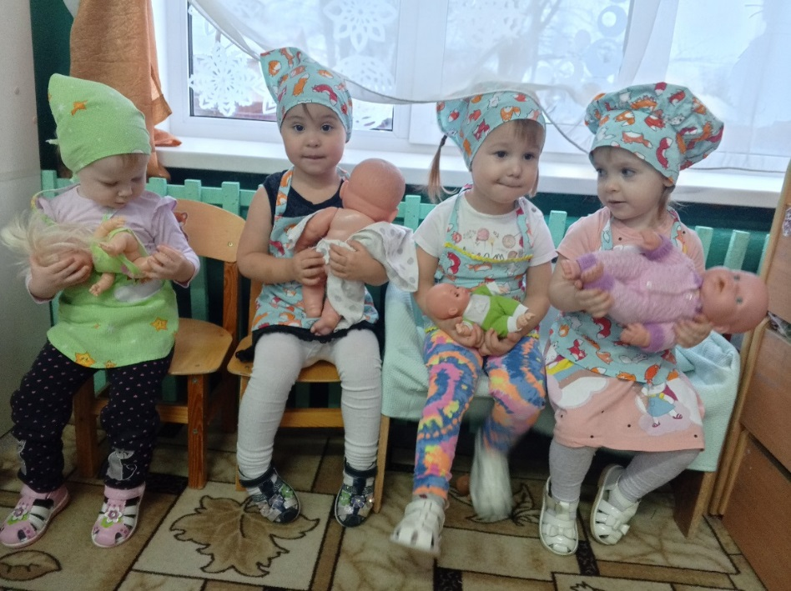
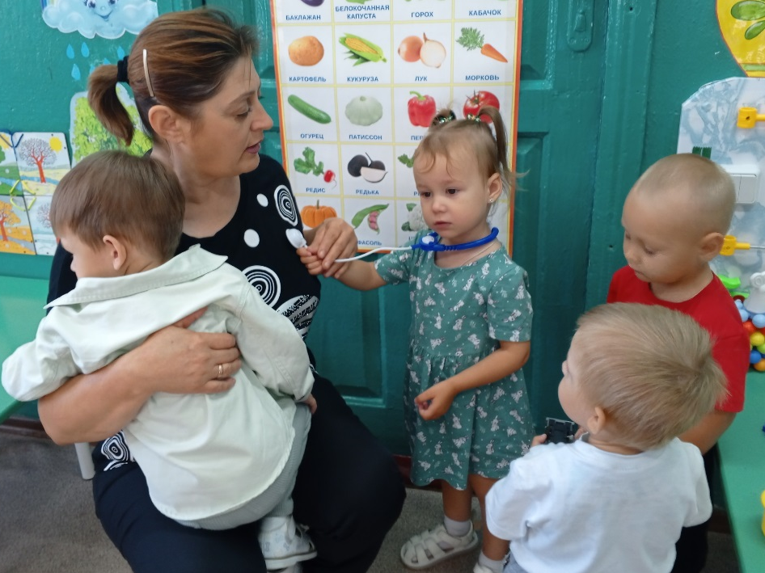
Сюжетно-ролевые игры
«Встречаем гостей»
«Колыбельная для куклы»
«На приеме у доктора»

Slide 16
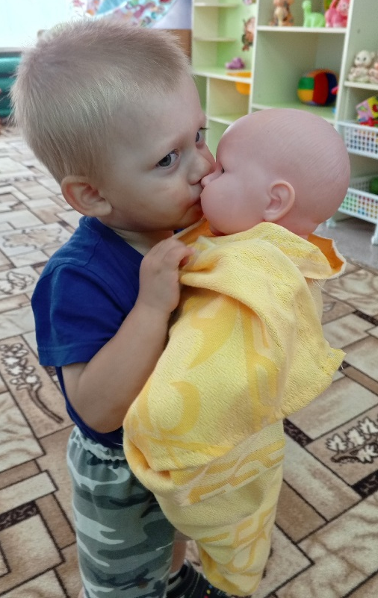
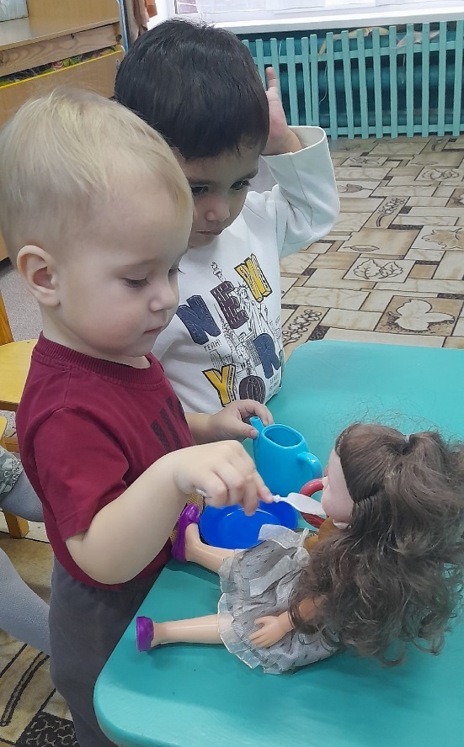
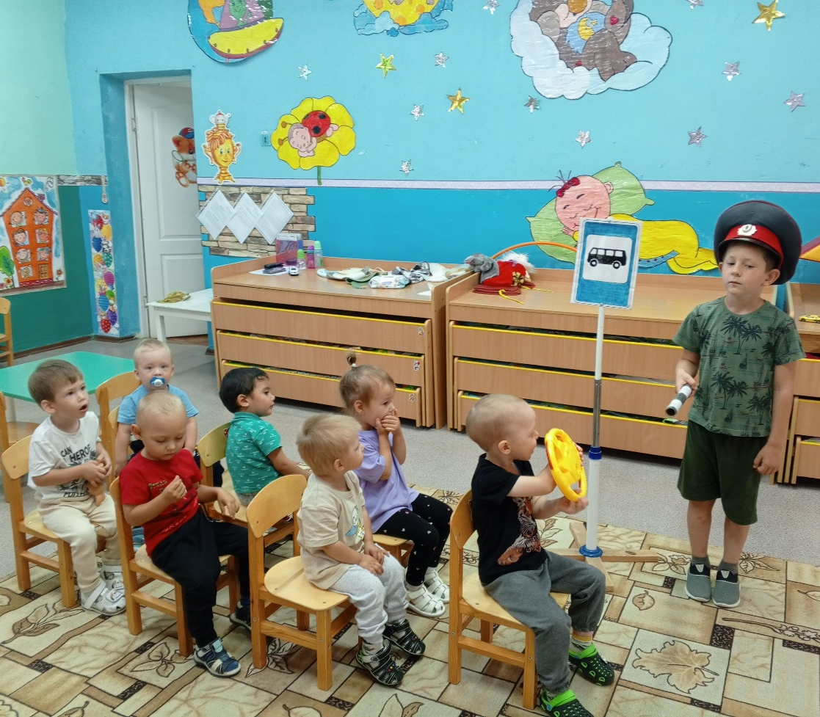
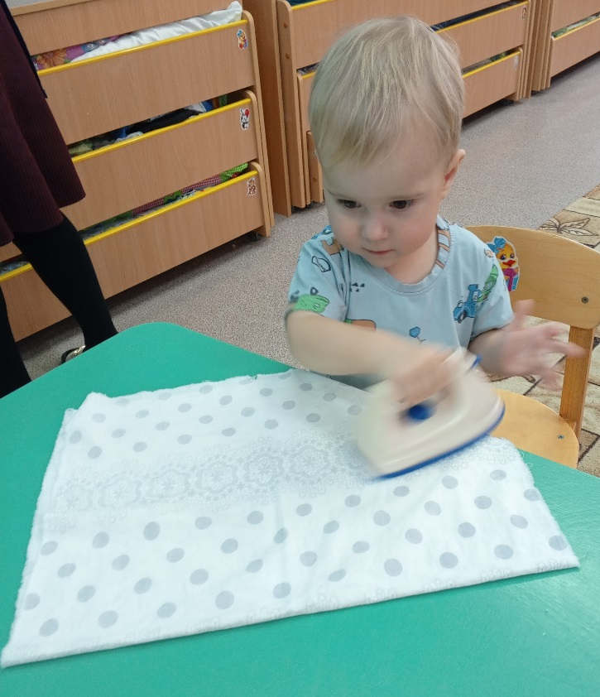
Ситуации по теме: Семья
На автобусе

Slide 17
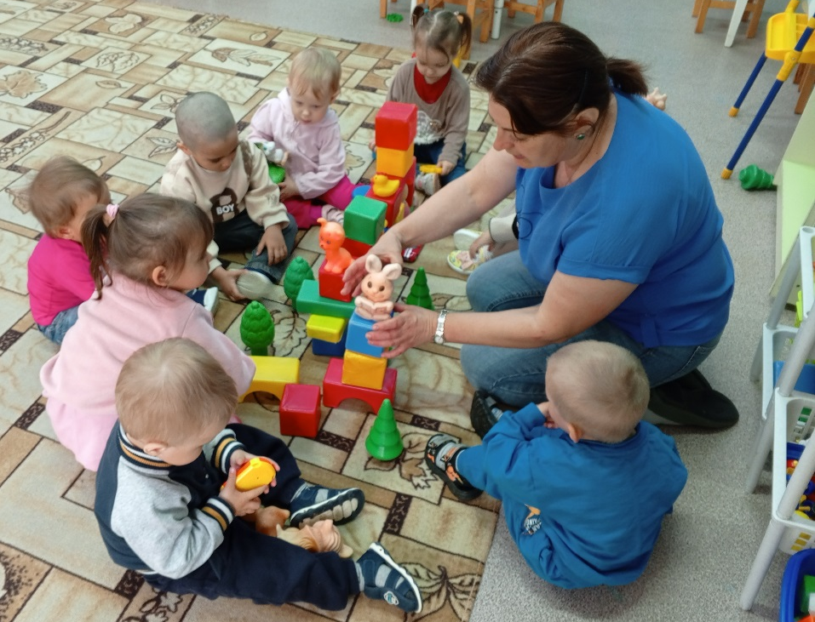
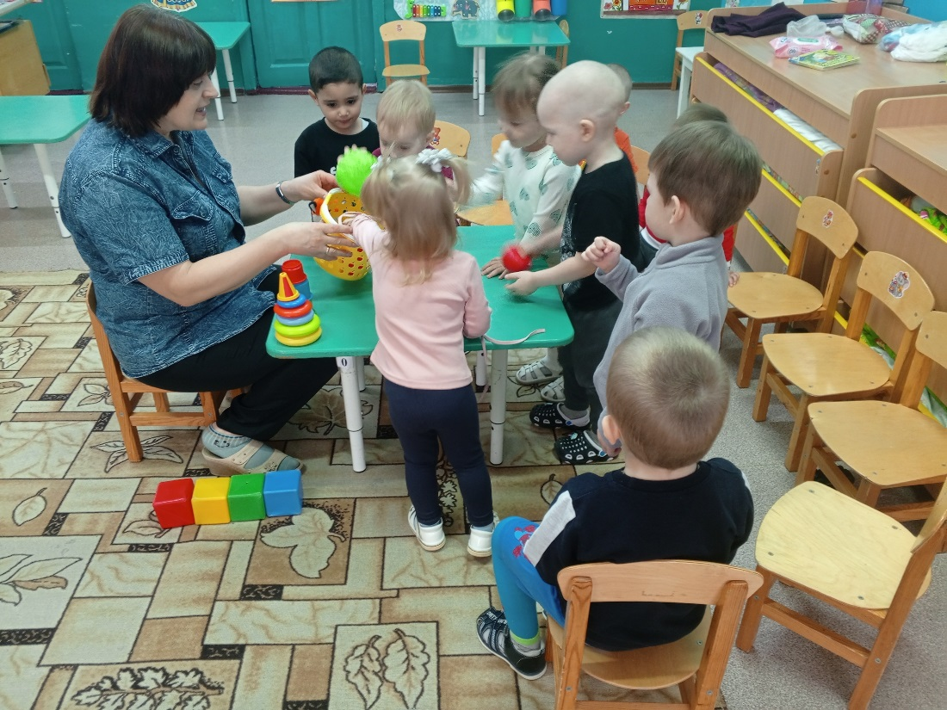
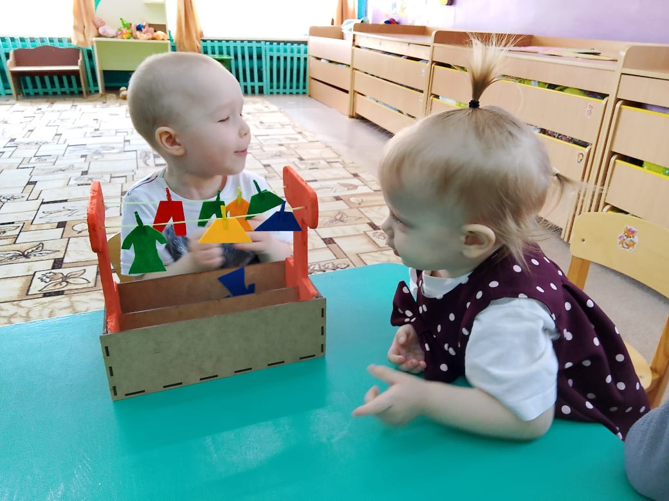
Индивидуальные работы
Конструирование «Город для зверят»
«Большая стирка»
«Поможем бабушке сварить борщ»

Slide 18
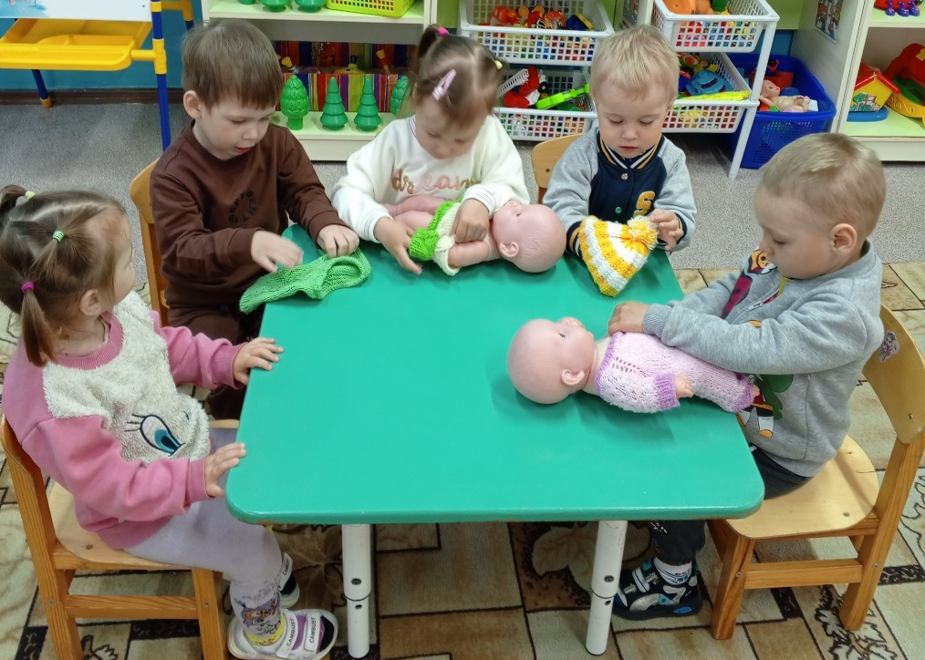
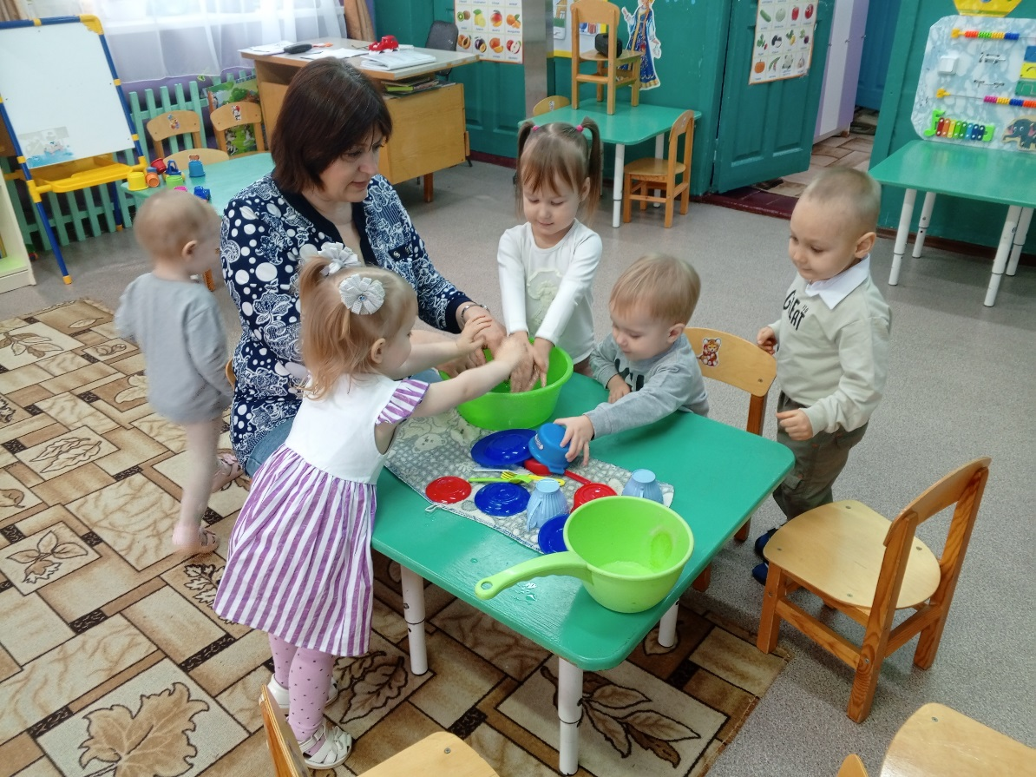
Оденем куклу на прогулку
Поможем маме помыть посуду

Slide 19
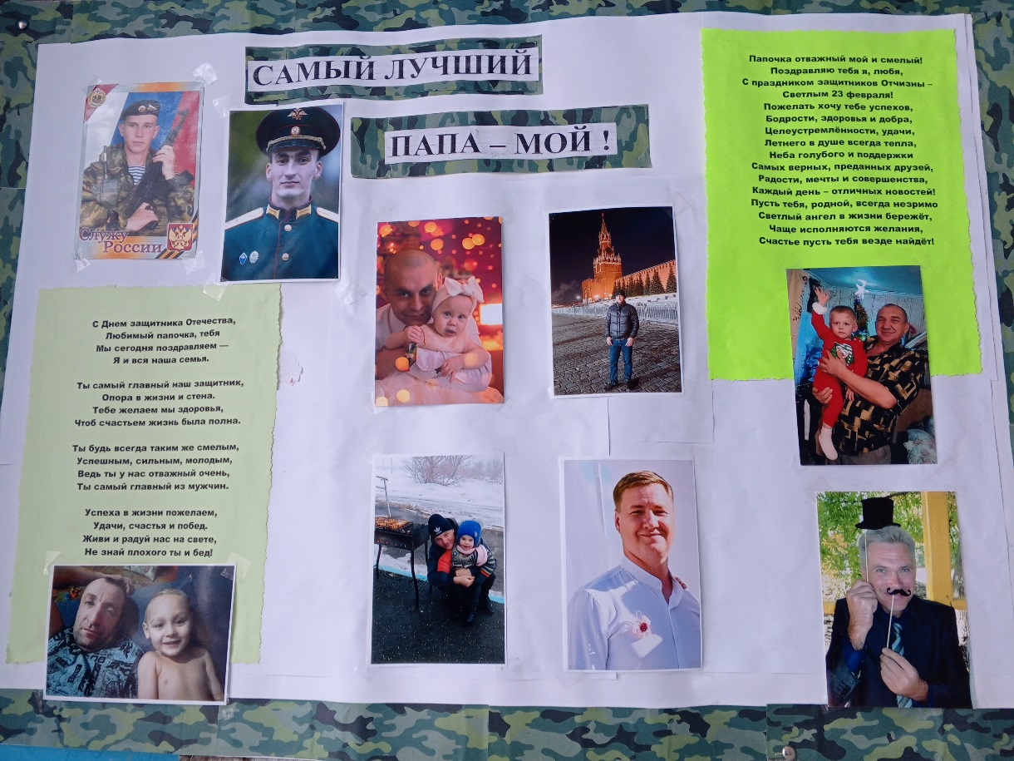
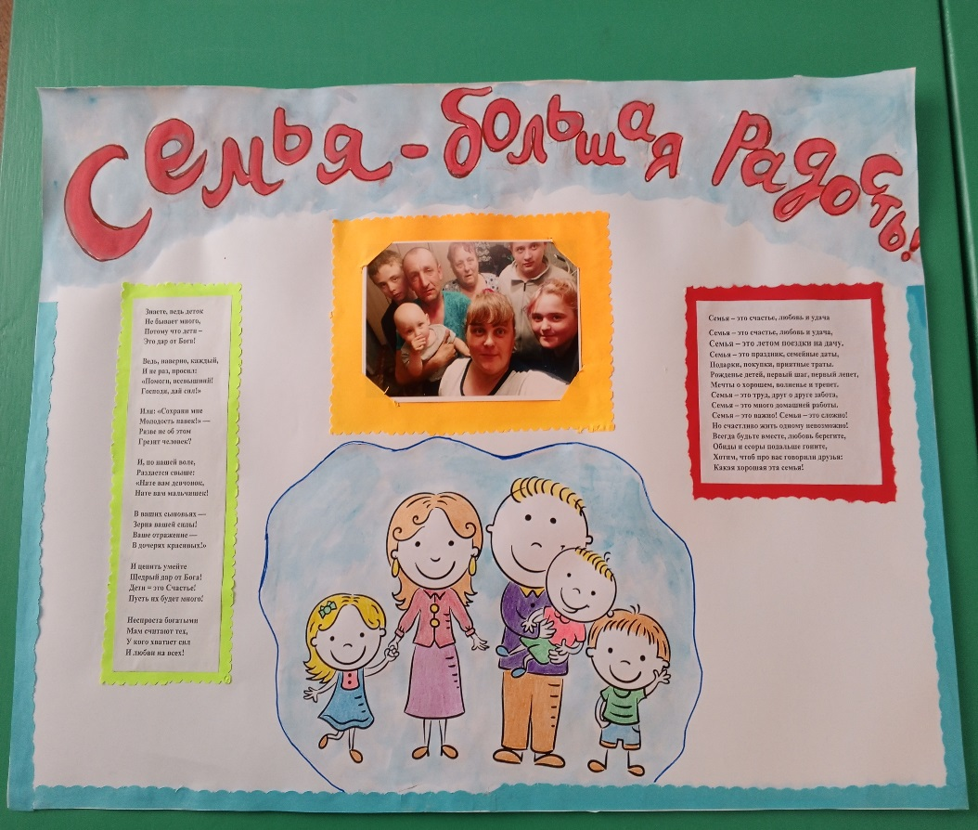
Изготовление стенгазет и подарков
Стенгазета «Самый лучший папа-мой!»

Slide 20

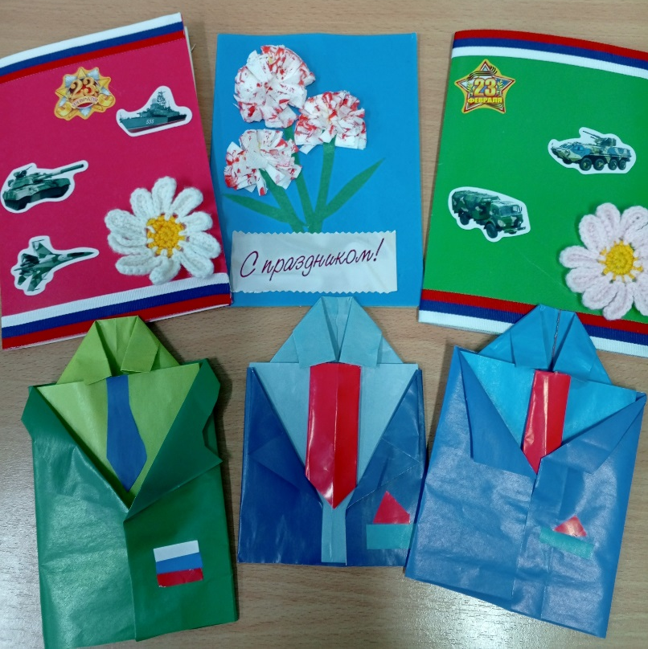
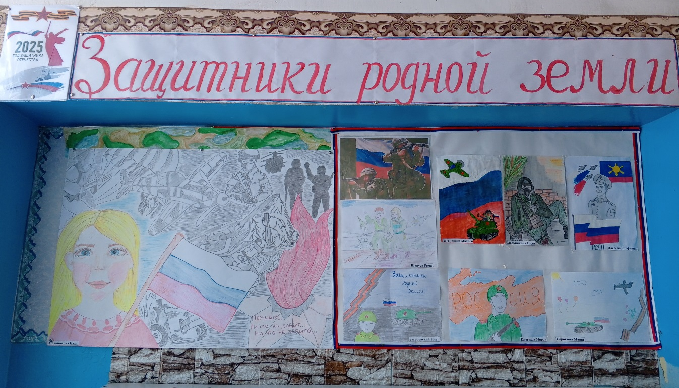
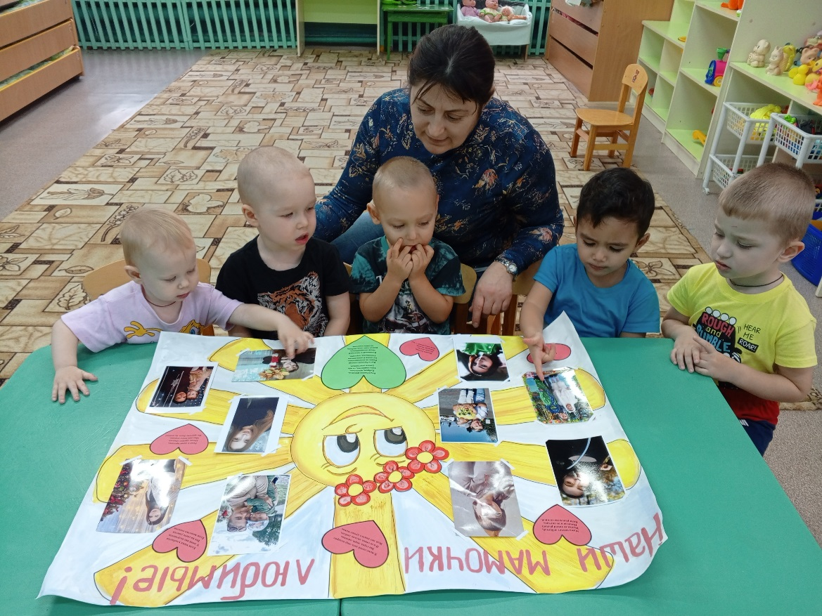
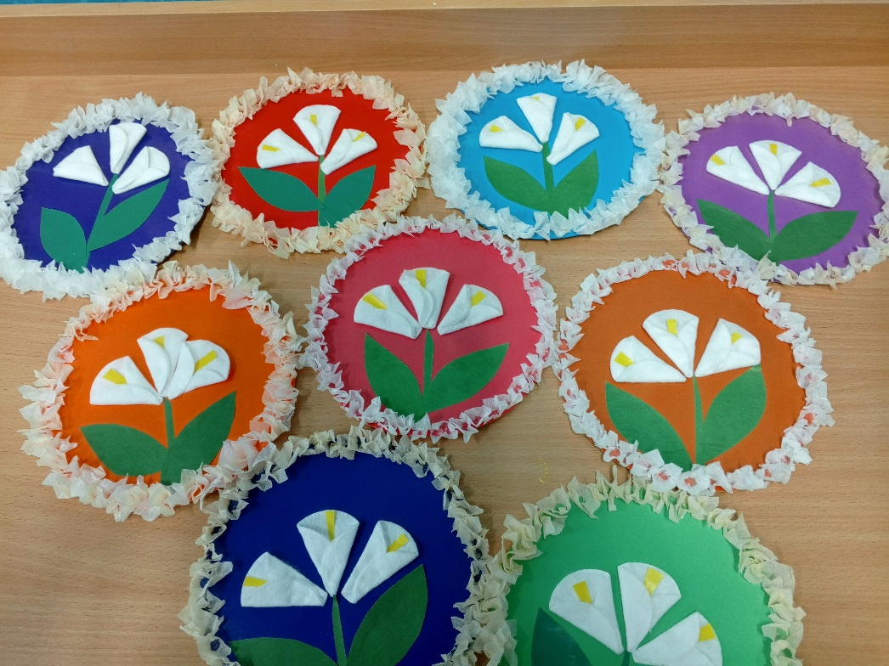

Slide 21
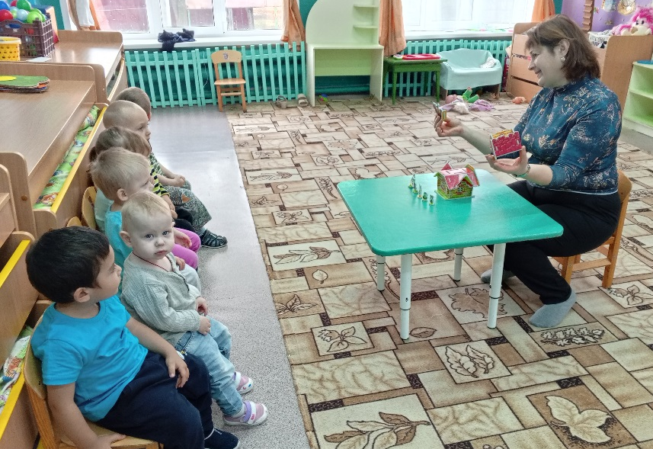
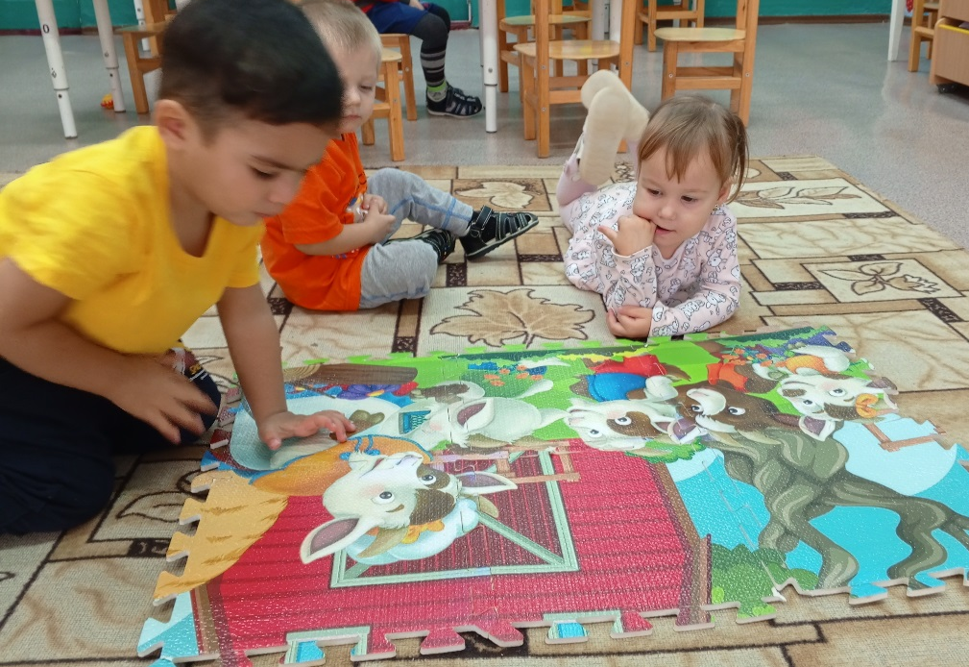
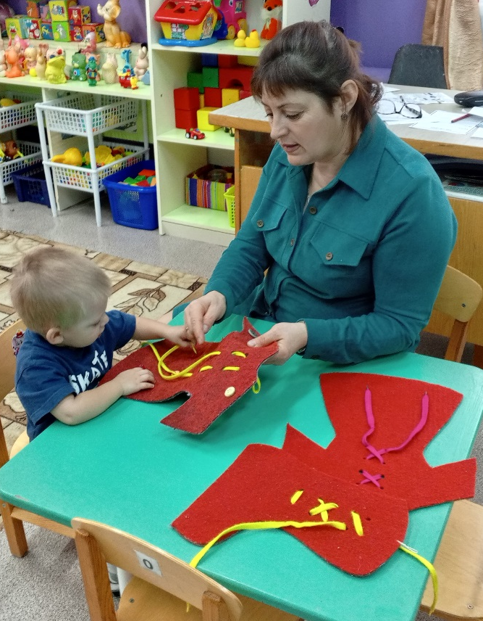
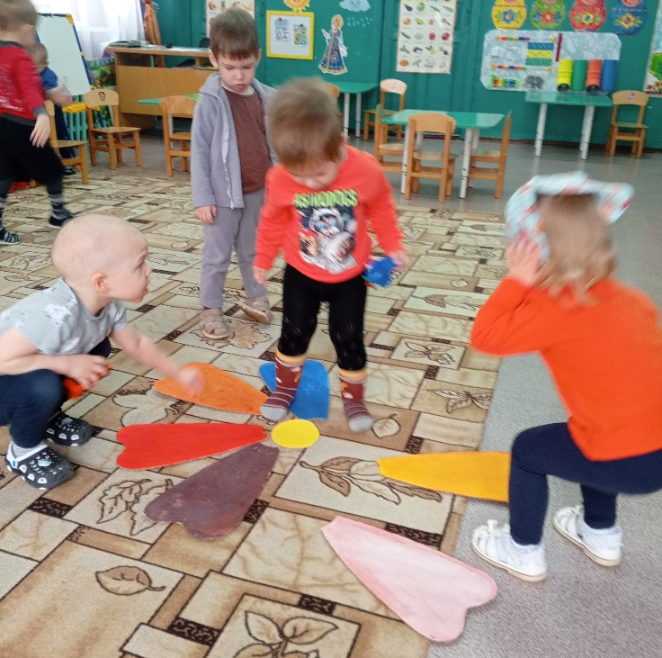
Самостоятельные игры детей
Театрализованные игры в сказки
Праздничное платье для мамы
Соберем цветочек для бабушки

Slide 22
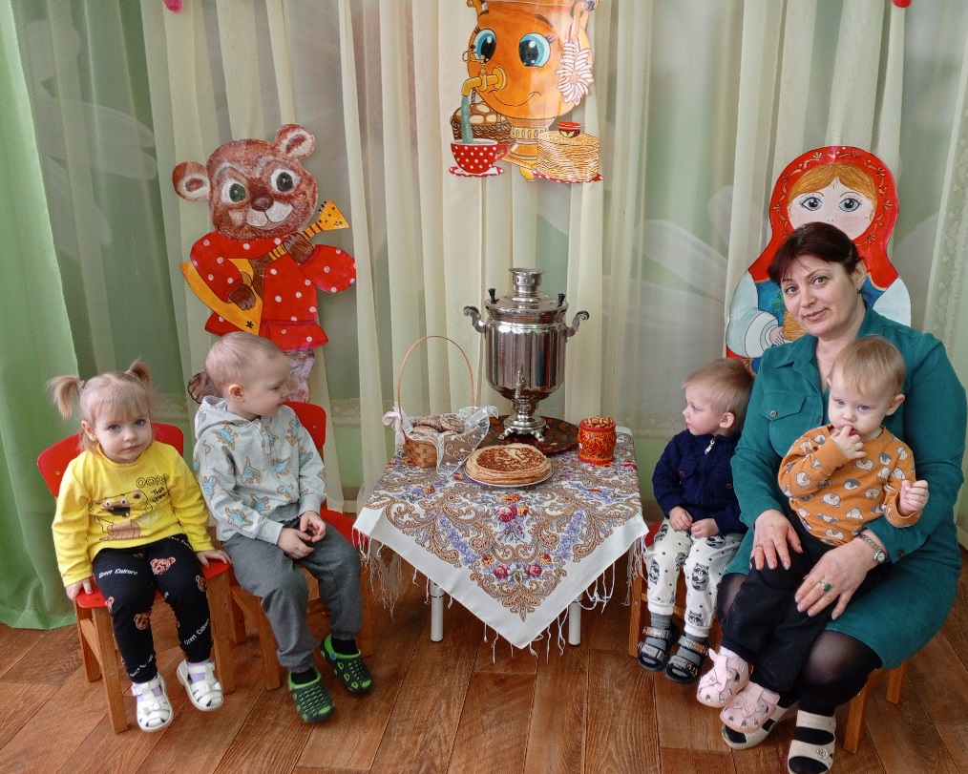
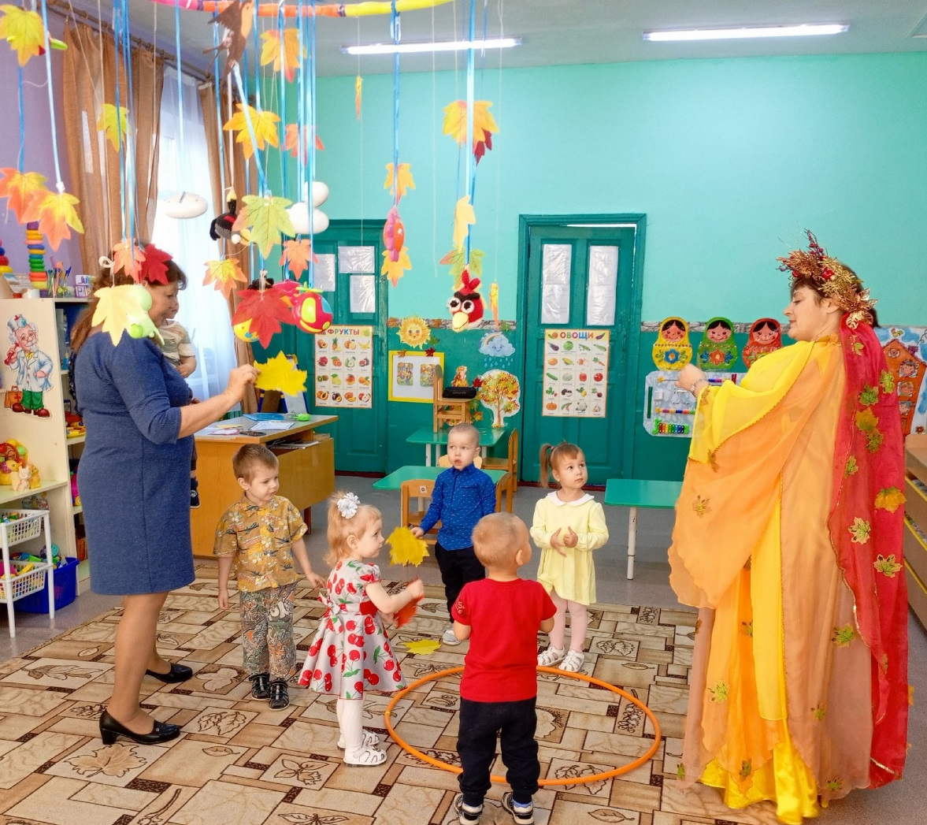
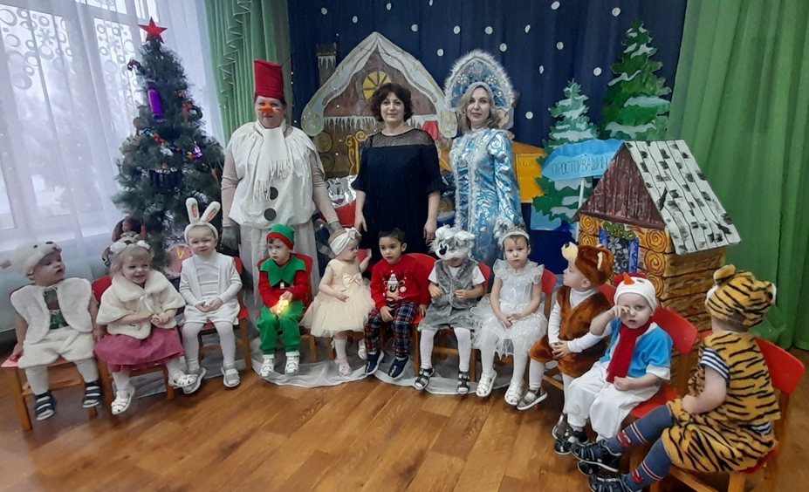
Развлечения
Развлечение «Осень в гости к нам пришла»
Развлечение «Масленица»
Новогодний праздник

Slide 23
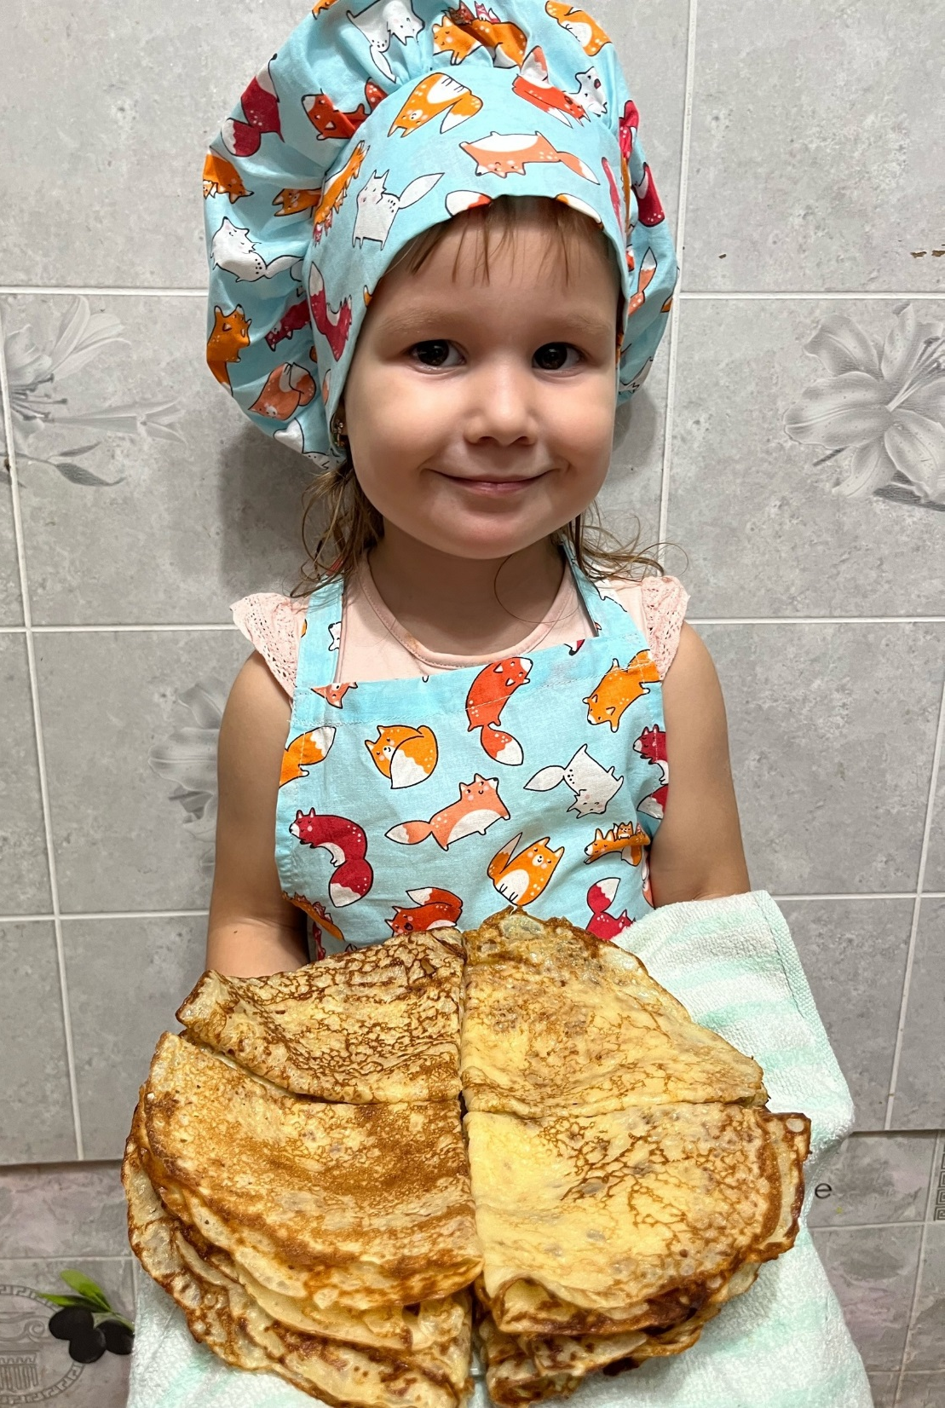
Спасибо за внимание!!!

